Slide 1
知っていますか？ＡＥＤの使い方
皆さんはこのようなマークを
見たことがありますか？
これはＡＥＤ
（自動体外式除細動器）
が設置されていることを示しています。
ここではＡＥＤの使い方について、
お伝えします。
Notes:
【進行例】
・皆さんはこのようなマークを見たことがありますか。
・このマークはAED（自動体外式除細動器）が設置されていることを示しています。
・皆さんはAEDの使い方について知っていますか。
・ここではAEDの使い方についてお伝えします。

Slide 2
ＡＥＤってなに？
心臓が細かく震える
「心室細動」により
心臓が突然止まってしまうことがあります。
この場合、心臓に電気ショックを与え、震えを取り除く「除細動」が重要です。
ＡＥＤとはこの電気ショックを行うための機器です。
Notes:
【進行例】
・心臓が細かく震える「心室細動（しんしつさいどう）」により、心臓が突然止まってしまうことがあります。
・この場合、早急に振動に電気ショックを与え、震えを取り除く「除細動（じょさいどう）」が非常に重要になります。
・AED（自動体外式除細動器）とは、この電気ショックを行うための機器です。
・コンピューターにより自動的に心臓の動きを調べて、電気ショックが必要かどうかを決定し、音声メッセージで指示してくれますので、誰でも簡単に操作することが出来ます。

Slide 3
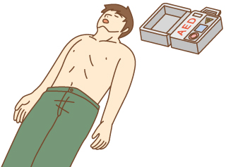
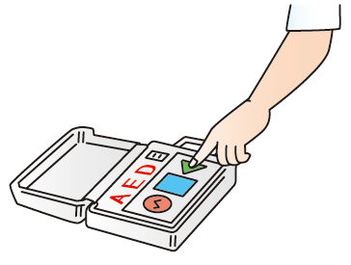
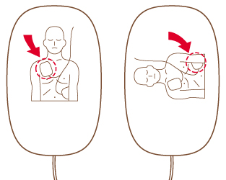
ＡＥＤの使用手順①
傷病者の近くに置き、ケースのふたを開ける。
AEDの電源ボタンを押す。（ふたを開けると自動的に電源が入る機種もある。）
音声メッセージと点滅するランプに従って操作する。
傷病者の衣服を取り除き、胸部を露出する。
電極パッドの袋を開封し、電極パッドをシールからはがし、粘着面を傷病者の胸にしっかりと貼り付ける。
貼り付ける位置は、電極パッドにイラストで示されている。
Notes:
【進行例】
・AEDにはいくつかの種類がありますが、基本的にどの機種も同じ手順で使用できるよう設計されています。
・まずは傷病者の近くにAEDを置き、ケースのふたを開けます。
・次に電源ボタンを押します。中にはふたを開けると、自動的に電源が入る機種もあります。
・電源を入れたら、音声メッセージと点滅するランプに従って操作します。
・電極パッドを貼り付ける際には、傷病者の衣服を取り除き、胸部を露出します。
・電極パッドは袋に入っておりますので、開封し、シールからはがして粘着面を傷病者の胸にしっかりと貼り付けます。
・なお、貼り付ける位置は電極パッドにイラストで示されております。

Slide 4
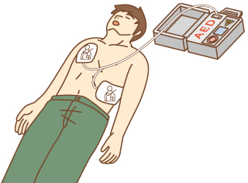
ＡＥＤの使用手順②
電極パッド貼り付けのポイント
ポイント④
アクセサリーの上から貼らないように注意！
ポイント③
電極パッドと肌に隙間が出来ないよう貼り付ける。
ポイント②
可能な限り胸骨圧迫を継続。
ポイント⑤
成人用と小児用のパッドが入っている場合・・・
・成人用～小学生以上
・小児用～未就学児
ポイント①
胸の右上（鎖骨の下）、左下（脇の5～8cm下）に貼り付ける。
Notes:
【進行例】
・電極パッドは胸の右上（鎖骨の下）、左下（脇の5～8cm下）に貼り付けます。
・電極パッドを貼り付ける際にも、可能であれば胸骨圧迫を継続してください。
・電極パッドと、肌にすき間を作らないよう、しっかりと貼り付けます。
・アクセサリーなどの上から貼らないように注意します。
・成人用と小児用の2種類の電極パッドが入っている場合があります。その場合、小学生以上には、成人用の電極パッド、未就学児には小児用の電極パッドを使用してください。

Slide 5
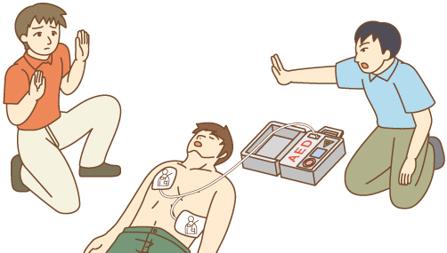
ＡＥＤの使用手順③
「体に触れないでください」など、音声メッセージが流れ、自動的に心電図の解析が始まる。
周囲に離れるよう注意を促し、誰も傷病者に触れていないことを確認する。
もしショック不要と出たら・・・
胸骨圧迫‼
離れて！
ポイント！
AED電源は切らず、電極パッドも貼ったまま実施すること。
Notes:
【進行例】
・電極パッドを貼り付けると「体に触れないでください」などと音声メッセージが流れ、自動的に心電図の解析が始まります。
・このとき、「みなさん、離れて！！」と注意を促し、誰も傷病者に触れていないことを確認します。
・一部の機種には、心電図の解析を始めるために、音声メッセージに従って解析ボタンを押すことが必要なものがあります。
・「ショックは不要です」などの音声メッセージが流れた場合は、ただちに胸骨圧迫を再開します。
・AEDの電源は切らず電極パッドも貼ったまま、胸骨圧迫を再開してください。

Slide 6
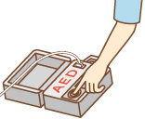
ＡＥＤの使用手順④
電気ショックが必要な場合、「ショックが必要です」などの音声メッセージが流れ、自動的に充電が始まる。
充電完了後、ボタンを押すようメッセージが流れ、ボタンが点灯する。
ボタンを押す前に
周囲の人に離れるよう
声をかける！
離れて！
誰も傷病者に触れていないことを確認！
ボタンを押す！
ポイント！
電気ショックが加わると、傷病者の筋肉が一瞬けいれんしたように動きます。
Notes:
【進行例】
・AEDが電気ショックを加える必要があると判断すると「ショックが必要です」などの音声メッセージが流れ、自動的に充電が始まります。充電には数秒かかります。
・充電が完了すると「ショックボタンを押してください」などの音声メッセージが出て、ショックボタンが点灯します。
・ショックボタンを押す前に「ショックを行います、皆さん離れて！」と注意を促します。
・自分も含め、誰も傷病者に触れていないことを確認し、ショックボタンを押します。
・電気ショックが加わると、傷病者の腕や全身の筋肉が一瞬けいれんしたようにビクッと動きます。

Slide 7
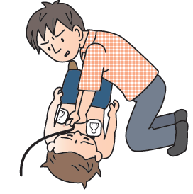
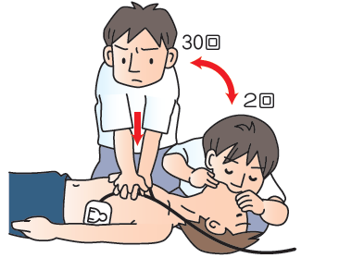
ＡＥＤの使用手順⑤
電気ショック完了後、「胸骨圧迫を開始してください」などの音声メッセージが流れる。
心肺蘇生を再開して2分ほど経過すると、再度AEDが自動的に解析を行う。
胸骨圧迫‼
電気ショックの実施‼
【注意】
新型コロナウイルス感染症が流行している時は、ハンカチ、タオルなどを鼻、口にかぶせる。
約2分おきに繰り返す‼
電気ショックの実施
心電図の解析
【注意】新型コロナウイルス感染症が流行している場合
・傷病者が成人～人工呼吸は実施せず、胸骨圧迫だけを続ける。
・傷病者が子供～人工呼吸の技術があり、実施する意思がある場合は人工呼吸も行う。
ポイント！
AEDを使用する場合でも、胸骨圧迫の中断時間を可能な限り短く‼
心肺蘇生の再開
Notes:
【進行例】
・電気ショックが完了すると「ただちに胸骨圧迫を開始してください」などの音声メッセージが流れますので、これに従って胸骨圧迫を再開します。
・AEDを使用する場合でも、胸骨圧迫の中断をできるだけ短くすることが重要です。
・心肺蘇生を再開して2分ほど経過すると、再び、AEDが自動的に心電図の解析を行います。
・音声メッセージに従って傷病者から手を離し、周りの人も、傷病者から離れ、電気ショックを実施します。
・以後は、「心電図の解析」「電気ショック」「心肺蘇生の再開」の手順を、約2分間おきに繰り返します。

Slide 8
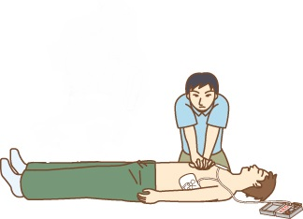
ＡＥＤの使用手順⑥
救急隊が到着し、指示があるまで
心肺蘇生は継続‼
ポイント！
AEDの電源は切らず、電極パッドも貼ったままにしておくこと。
ポイント！
救急隊に引き継いだ後は、傷病者の状況、救命処置内容を伝えること。
Notes:
【進行例】
・救急隊が到着し、救急隊の指示があるまで心肺蘇生は継続します。
・いつでも電気ショックが行えるよう、AEDの電源は切らず、電極パッドも貼ったままにしておきます。
・傷病者を救急隊に引き継ぎ後は、傷病者の倒れていた状況、実施した救命処置などを伝えます。

Slide 9
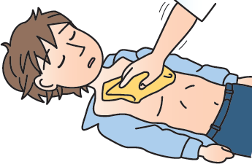
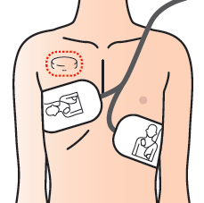
こんな時の対処法
電極パッドを貼る時に・・・
・傷病者の胸が濡れている
しっかりふき取る
・心臓ペースメーカー等を
使用している
そこを避けて貼る
心電図解析後「ショックは不要です。胸骨圧迫を開始してください」などのメッセージが流れる。
AEDからのメッセージと、このテキストの手順が違う。
AEDのメッセージに従って対応する。
（AEDの機種によって音声メッセージは異なります。）
胸骨圧迫を再開
Notes:
【進行例】
・今までAED使用方法の全体的な流れについてお伝えしてきましたが、このような時はどう対処したらいいでしょうか。
・電極パッドを貼り付ける時に、傷病者の胸が濡れている場合は、しっかりふき取りましょう。
・濡れたままだと、電気が体の表面の水を伝わって流れてしまうため、十分なショックを与えることが出来ません。
・心臓ペースメーカー等が胸に植込まれている場合は、胸の皮膚が盛り上がっており、皮膚下に固いものが触れるので、そこを避けて電極パッドを貼ります。
・また、シップなどの貼り薬の上から電極パッドを貼り付けてしまうと、電気ショックの効果が弱まったり、やけどを起こす可能性がありますので、これらを剥がし、残っている薬剤をふき取ってから電極パッドを貼り付けてください。
・「電気ショックは不要です」＝「心臓が動いている！回復した！」ではありません。
・倒れている人に反応がなかったら、必ず胸骨圧迫を行って下さい。
・AEDの機種によっては、このテキストに記載している手順と異なる音声メッセージが流れるものがあります。
・その場合には、その機種の音声メッセージに従ってください。
・機種や手順にいくらかの違いがあっても、大切なことはその機種のメッセージに従って、電気ショックを行うことです。

